Slide 1
Tiết 1 – trang 47

Slide 2
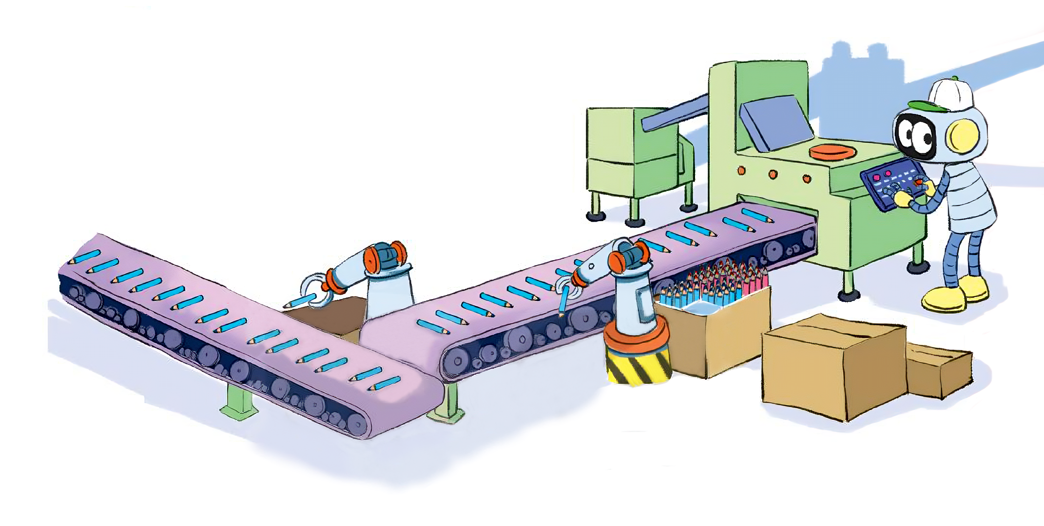
a) Chia đều 6408 chiếc bút chì vào 2 thùng. Hỏi mỗi thùng có bao nhiêu chiếc bút chì?

Slide 3
6408 $:$ 2 = ?
6
4
0
8
2
6 chia 2 được 3, viết 3.
3 nhân 2 bằng 6; 6 trừ 6 bằng 0.
0
4
3
2
0
4
Hạ 4; 4 chia 2 được 2, viết 2.
0
0
2 nhân 2 bằng 4; 4 trừ 4 bằng 0.
0
8
Hạ 0; 0 chia 2 được 0, viết 0.
0
0 nhân 2 bằng 0; 0 trừ 0 bằng 0.
6408 $:$ 2 = 3204
Hạ 8; 8 chia 2 được 4, viết 4.
4 nhân 2 bằng 8; 8 trừ 8 bằng 0.

Slide 4
1275 $:$ 3 = ?
12 chia 3 được 4, viết 4.
1
2
7
5
3
4 nhân 3 bằng 12; 12 trừ 12 bằng 0.
0
7
4
2
5
Hạ 7; 7 chia 3 được 2, viết 2.
1
5
2 nhân 3 bằng 6; 7 trừ 6 bằng 1.
0
Hạ 5; được 15; 15 chia 3 được 5, viết 5.
5 nhân 3 bằng 15; 15 trừ 15 bằng 0.
1275 $:$ 3 = 425

Slide 5
6
4
0
8
2
1
2
7
5
3
0
4
3
2
0
4
0
7
4
2
5
0
0
1
5
0
8
0
0
6408 $:$ 2 = 3 204
1275 $:$ 3 = 425
Số dư nhỏ hơn số chia

Slide 6
1
Tính.
6
3
9
3
3
6
6
0
6
6
3
6
5
2
4
Làm vào SGK

Slide 7
1
Tính.
6
3
9
3
3
6
6
0
6
6
3
6
5
2
4
0
3
2
1
3
1
0
6
1
1
0
1
0
5
9
1
3
0
9
0
0
1
2
0
3
0
6
0
0
0
Thực hiện phép chia từ trái qua phải.

Slide 8
2
Một nhà máy sản xuất được 4 575 bánh răng trong 5 ngày. Hỏi mỗi ngày nhà máy sản xuất được bao nhiêu bánh răng? Biết rằng số bánh răng nhà máy sản xuất được trong mỗi ngày là như nhau.
Làm vào vở
Tóm tắt
5 ngày:
4 575 bánh răng
Mỗi ngày:
... bánh răng ?

Slide 9
2
Tóm tắt
5 ngày:
4575 bánh răng
Mỗi ngày:
... bánh răng ?
Bài giải
Mỗi ngày nhà máy sản xuất được số bánh răng là:
4575 $:$ 5 = ? (bánh răng)
915
Đáp số:
915 bánh răng

Slide 10
3
Số
?
Có hai trang trại nuôi vịt, trang trại thứ nhất có 4 500 con vịt, số con vịt ở trang trại thứ hai bằng số con vịt ở trang trại thứ nhất giảm đi 3 lần.
?
1 500
a) Trang trại thứ hai có con vịt.
6 000
?
b) Cả hai trang trại có con vịt.

